Slide 1
Symfony 7, les grandes lignes
Jérôme CUTRONA
jerome.cutrona@univ-reims.fr

Slide 2
Introduction

Slide 3
Symfony
Lancement de symfony-project.com en 2005
Framework Web MVC en PHP
Créé par SensioLabs, agence Web française
Utilise d’autres projets PHP : Doctrine, Propel, PDO, PHPUnit, Twig, …
Utilisé par d’autres projets : Drupal, phpBB, Laravel, …
Utilisé par de nombreux sites à travers le monde
Philosophie : ne pas réinventer la roue
https://symfony.com/

Slide 4
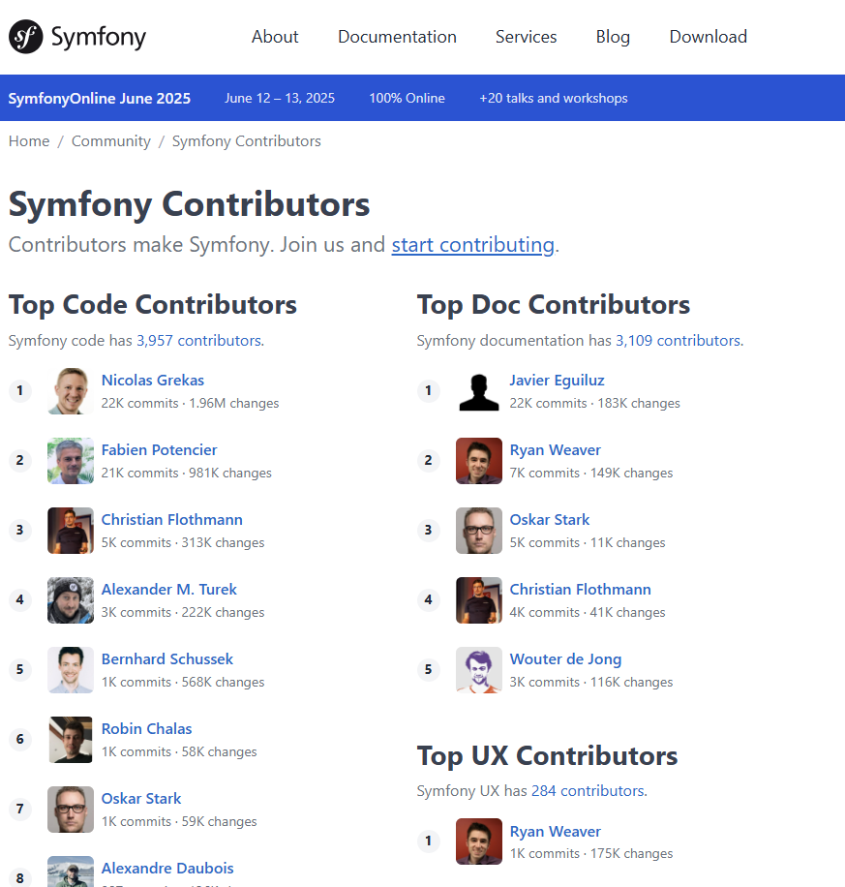
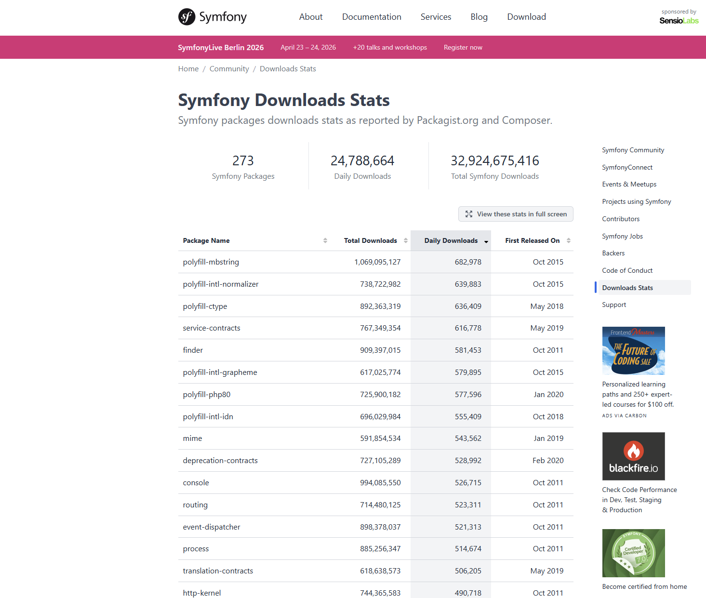
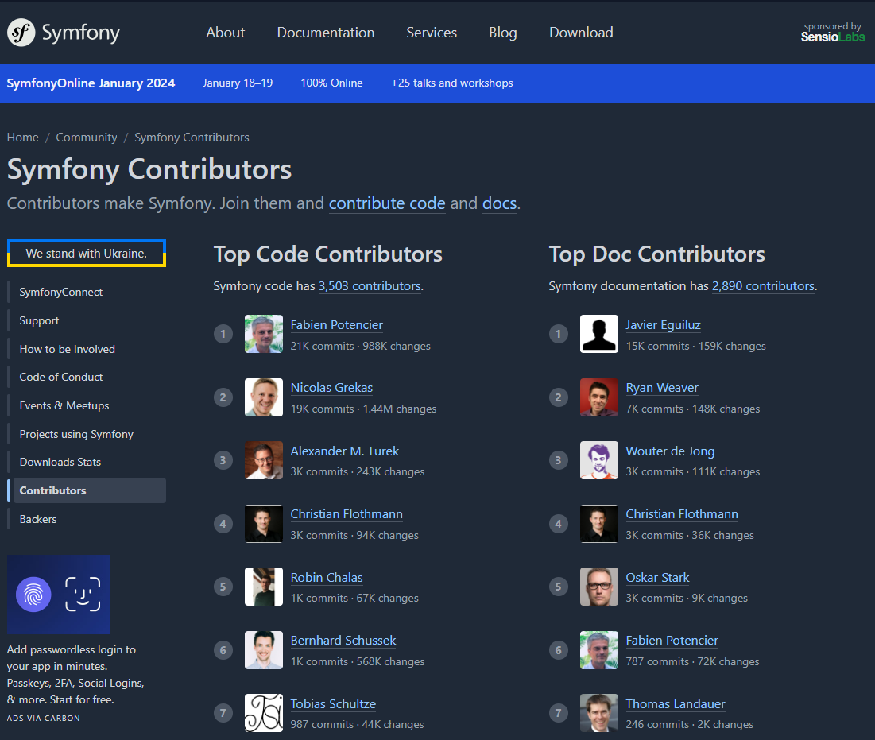
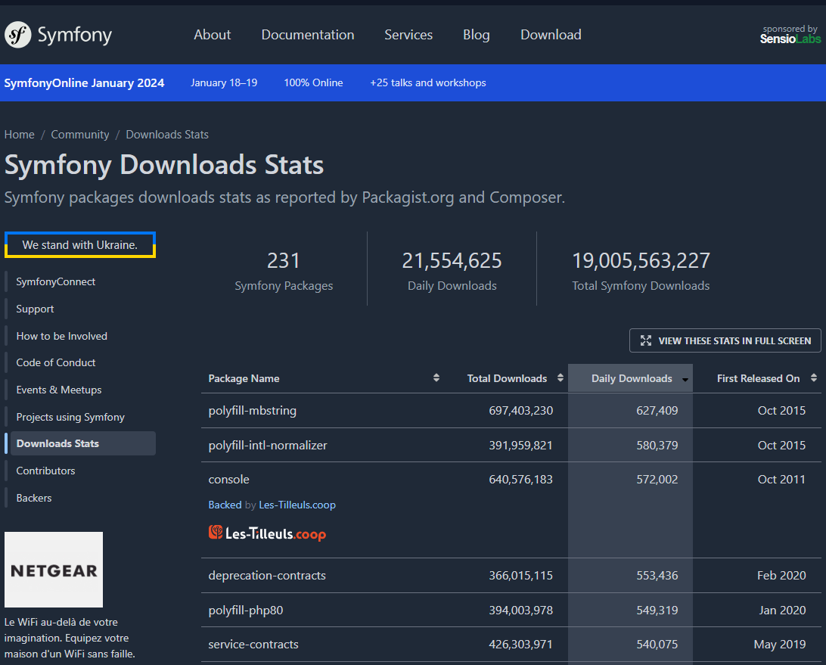
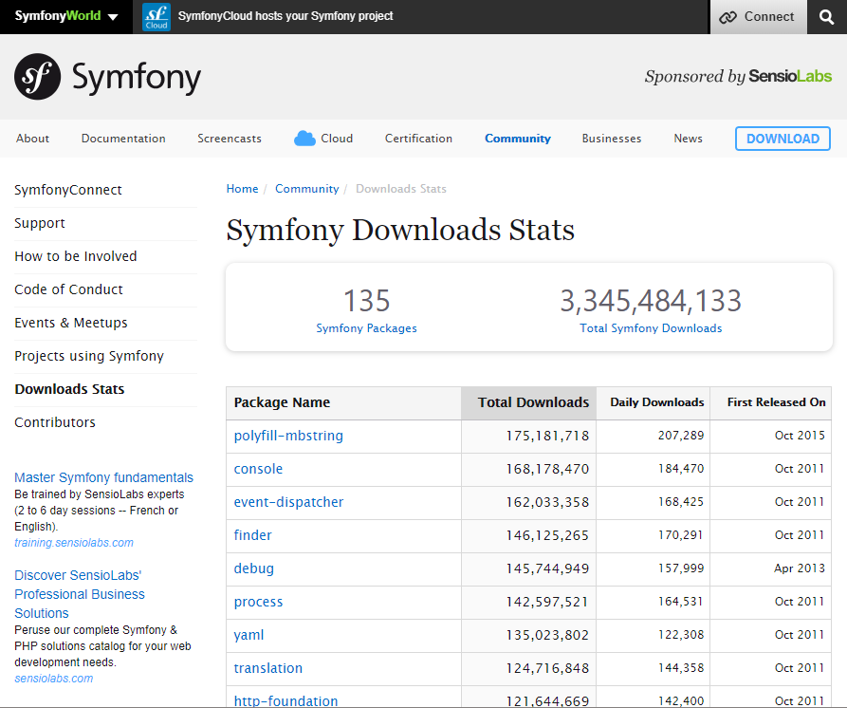
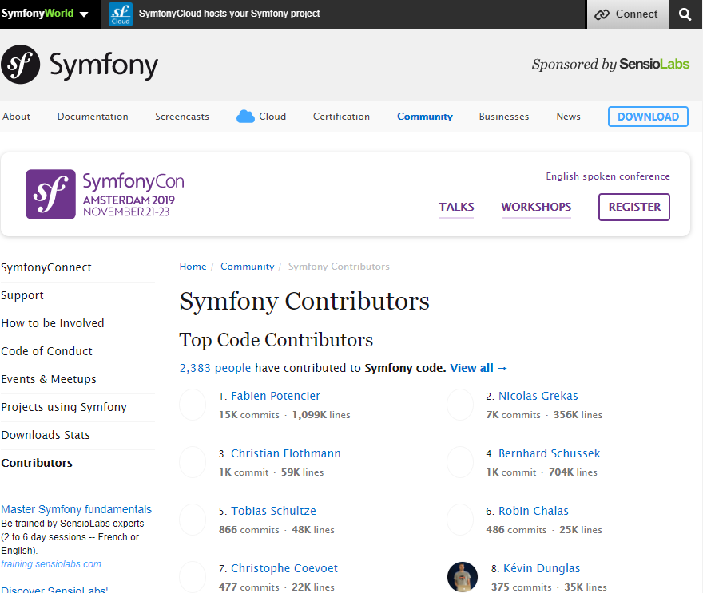
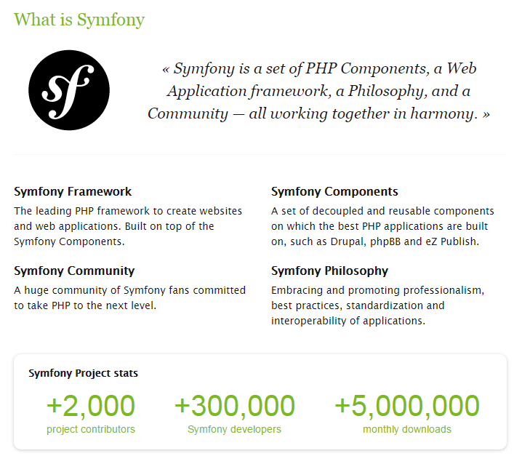
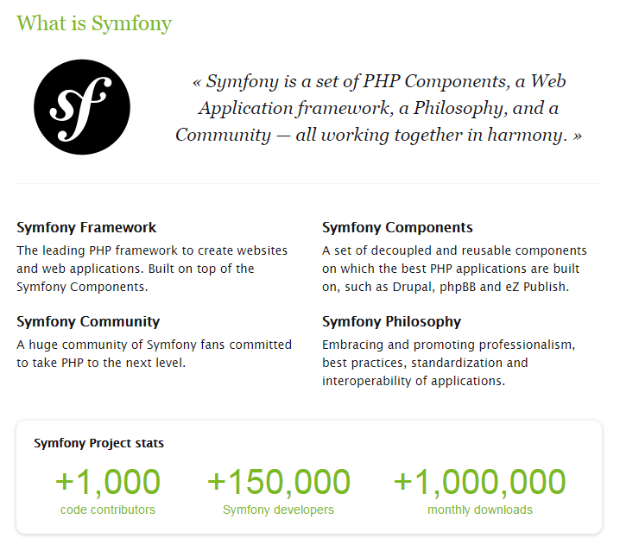
https://symfony.com/
2014
2019
2025
2015
2023

Slide 5
Symfony
Composants PHP découplés et réutilisables
Framework (cadre de travail) PHP
Base pour l’architecture d’une application Web
Ne plus réinventer la roue : routes, formulaires…
Code : conventions et organisation
Architecture MVC
Composants testés et éprouvés
Communauté de développeurs
Documentation

Slide 6
Composer, Dependency Manager for PHP

Slide 7
Composer
https://getcomposer.org/
Outil de gestion des dépendances de bibliothèques
Écrit en PHP, utilisé en ligne de commande
Configuration des bibliothèques et de leurs dépendances dans composer.json
Installation :
curl -sS https://getcomposer.org/installer | php
ou
php -r "readfile('https://getcomposer.org/installer');" | php

Slide 8
Symfony CLI
The Symfony CLI is a free and open source developer tool to help you build, run, and manage your Symfony applications directly from your terminal. It's designed to boost your productivity with smart features like:
  Web server optimized for development, with HTTPS support
  Docker integration and automatic environment variable management
  Management of multiple PHP versions
  Support for background workers
  Seamless integration with Symfony Cloud
Installation :
wget https://get.symfony.com/cli/installer -O - | bash

Slide 9
Créer un projet Symfony

Slide 10
Créer un projet Symfony avec Symfony CLI
$ symfony new --webapp new_project
* Creating a new Symfony project with Composer
* Setting up the project under Git version control
(running git init /working/cutron01/dev/new_project)
[OK] Your project is now ready in /working/cutron01/dev/new_project

Slide 11
Ré-installer les composants Symfony sur un projet existant

Slide 12
Ré-installer les composants Symfony sur un projet existant
https://symfony.com/doc/current/setup.html#setting-up-an-existing-symfony-project
$ git clone https://iut-info.univ-reims.fr/gitlab/cutron01/symfony4
Clonage dans 'symfony4'...
Username for 'https://iut-info.univ-reims.fr': cutron01
Password for 'https://cutron01@iut-info.univ-reims.fr':
warning: redirection vers https://iut-info.univ-reims.fr/gitlab/cutron01/symfony4.git/
remote: Enumerating objects: 81, done.
remote: Counting objects: 100% (81/81), done.
remote: Compressing objects: 100% (76/76), done.
remote: Total 81 (delta 8), reused 0 (delta 0)
Dépaquetage des objets: 100% (81/81), fait.
$ composer install
Loading composer repositories with package information
Updating dependencies (including require-dev)
Package operations: 99 installs, 0 updates, 0 removals
- Installing symfony/flex (v1.4.6): Loading from cache
Loading composer repositories with package information
Updating dependencies (including require-dev)
Restricting packages listed in 'symfony/symfony' to '4.2.*'
Enable the 'cURL' PHP extension for faster downloads
Prefetching 48 packages 🎶
- Downloading (100%)
…

Slide 13
Structure des répertoires

Slide 14
Structure des répertoires
bin : Fichiers exécutables (console, phpunit, …)
config : Fichiers de configuration
public : Ressources statiques et contrôleur frontal
src : Sources de l’application Web
templates : Modèles de pages Web twig
tests : Tests des composants et de l’application
translations : Fichiers de traduction
var : Fichiers temporaires
vendor : Bibliothèques utilisées par l’application Web

Slide 15
Contrôleur frontal

Slide 16
Contrôleur frontal ?
Jusqu’à présent, vous utilisiez de multiples scripts PHP « programme » :
  saisir_donnees.php
  valider_donnees.php
  …
L’architecture de Symfony n’utilise qu’un seul script « programme », le contrôleur frontal
Tous les contenus dynamiques PHP seront produits par ce script
C’est le point d’entrée unique de l’application

Slide 17
Flux applicatif

Slide 18
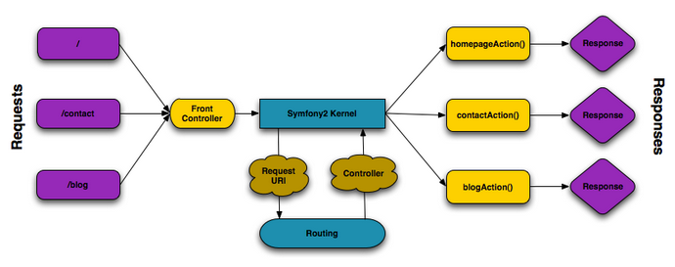
Flux applicatif de Symfony2
Toutes les requêtes sont interceptées par le contrôleur frontal
Le noyau trouve le contrôleur et l’action via le système de routage et exécute l’action adéquate
Une réponse est produite
Basé sur la mécanique HTTP : requête ➔ réponse

Slide 19
Gestion des environnements, de la configuration

Slide 20
Plusieurs environnements pour l’application
Environnement de production :
  Application telle qu’elle sera visible par les visiteurs
  Rapidité nécessaire
  Tests de cache peu poussés
Environnement de développement :
  Application pour les développeurs
  Environnement de débogage complet
  Plus lent que la version de production
Environnement de test :
  Application pour les tests
  Environnement de débogage inutile

Slide 21
Configuration de l’application
Modèle de configuration : .env
➔ Jamais de configuration réelle (mot de passe, serveur, …)
➔ Synchronisé sur le dépôt Git
➔ Penser à mettre à jour les modèles de configuration
Configuration effective : .env.local
➔ Configuration de votre environnement
➔ NON Synchronisé sur le dépôt Git
Gestion de l’environnement : dev, prod, test
➔ dans .env.$APP_ENV
➔ ou dans .env.$APP_ENV.local
#.env ou .env.local
APP_ENV=prod

Slide 22
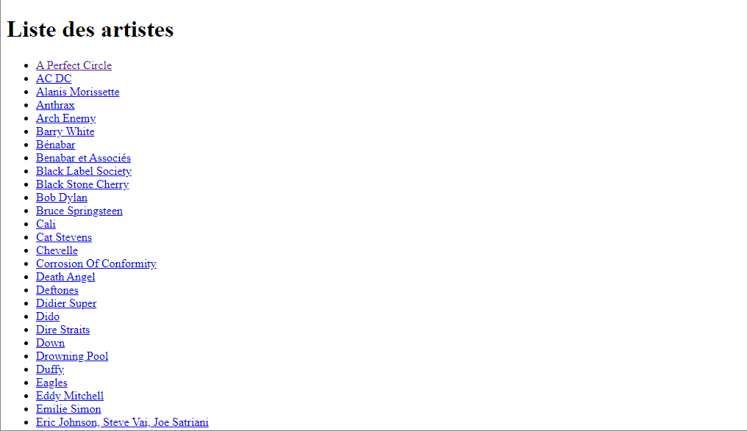
Environnement de production

Slide 23
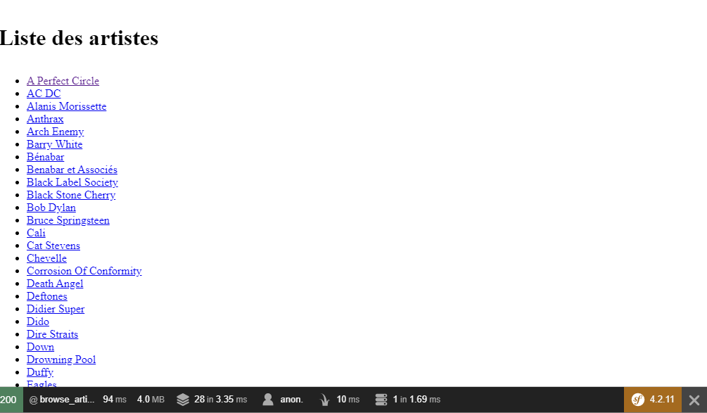
Environnement de développement
Barre de développement insérée automatiquement si </body> fait partie de la réponse

Slide 24
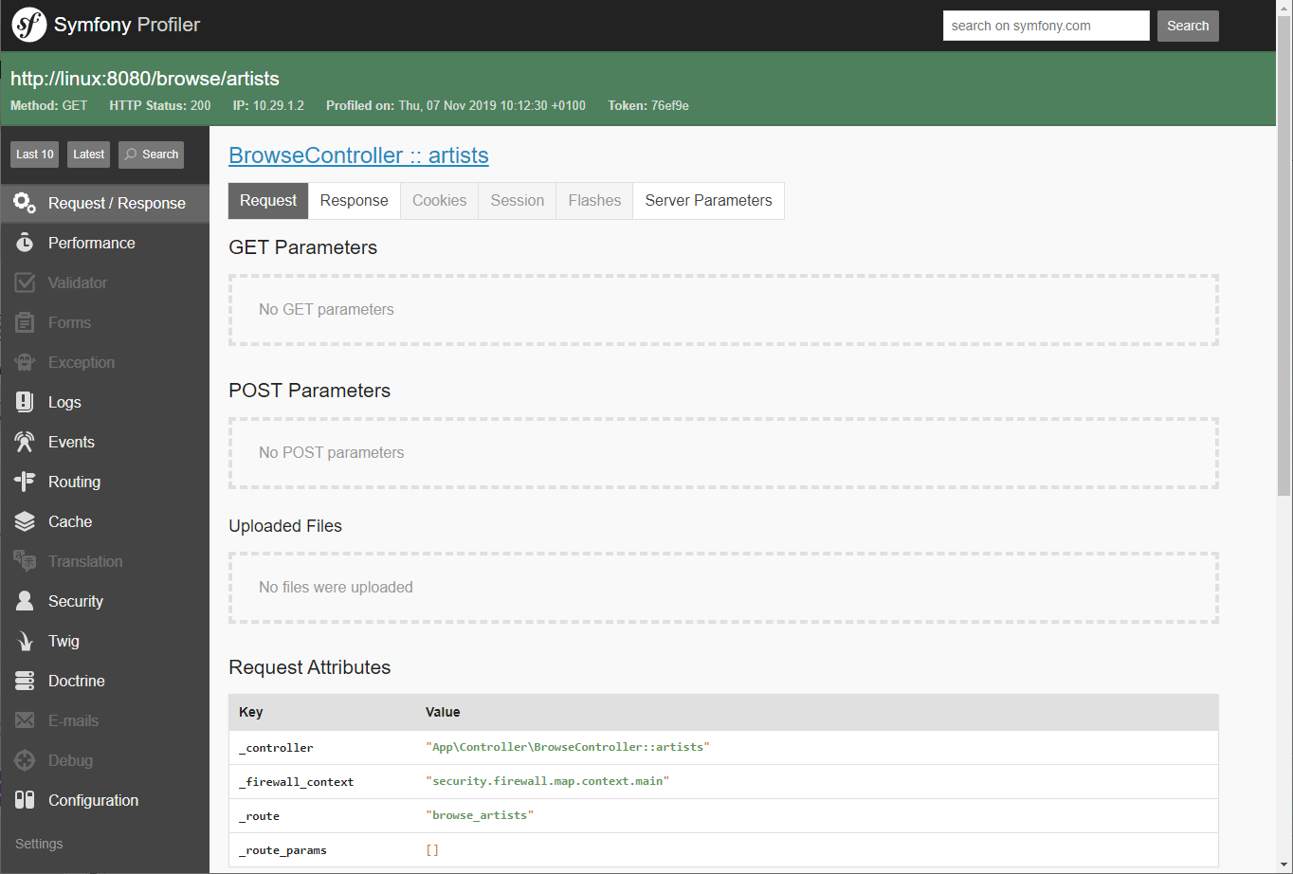
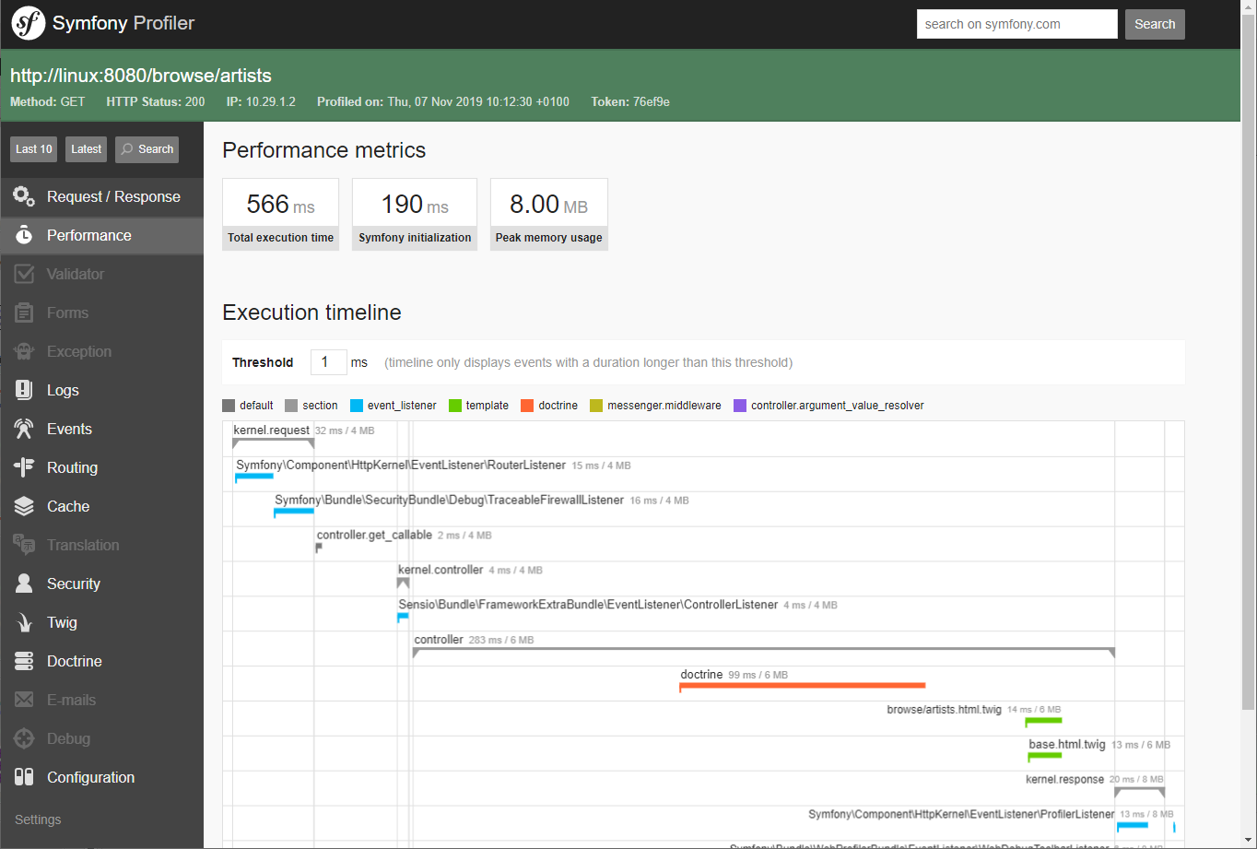
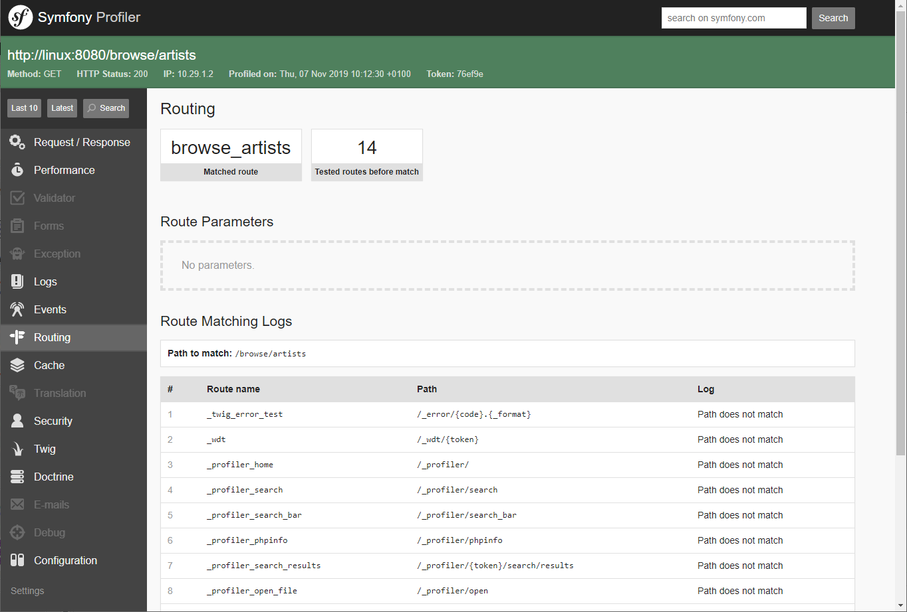
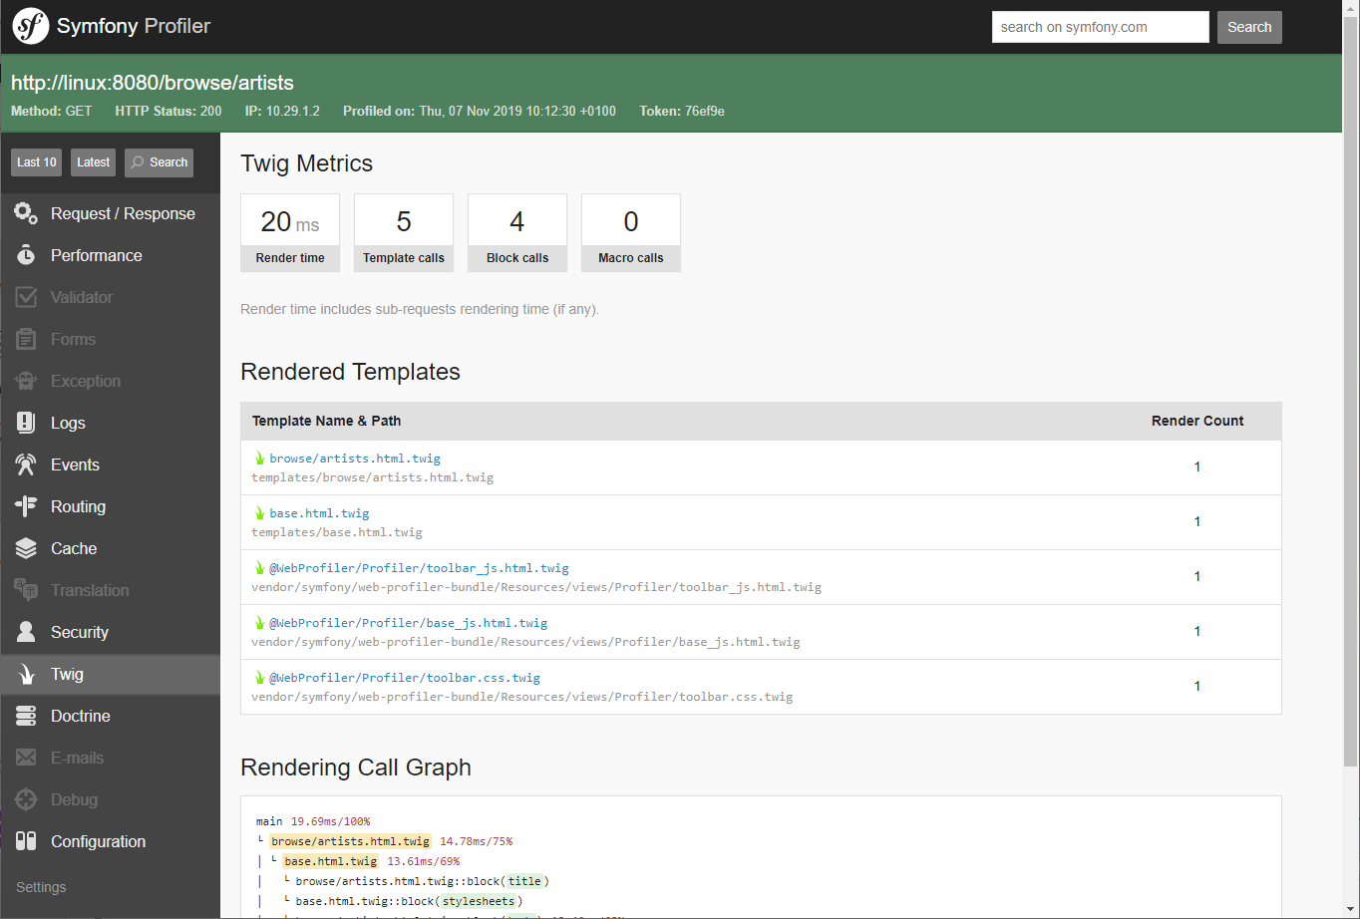
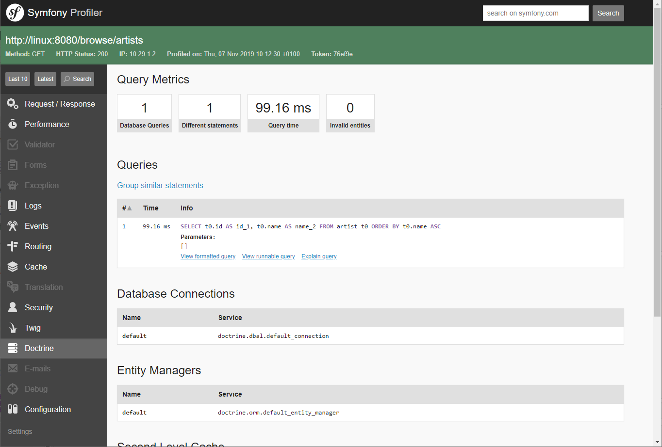
Le profiler en mode développement

Slide 25
Architecture MVC

Slide 26
Architecture MVC
Modèle
  ORM Doctrine
  Accès/persistance des données
Vue
  Twig
  Présentation des données
Contrôleur
  Symfony
  Logique de l’application
  Utilise le modèle
  Prépare les données pour la vue

Slide 27
Les fichiers de configuration

Slide 28
Les fichiers de configuration
De nombreux éléments de Symfony vont devoir être configurés
Le but est de séparer le code de l’application et sa configuration
La configuration consiste en un ensemble de données structurées
Il existe 4 formats possibles :
  XML, namespace et schémas, visuellement lourd
  PHP, namespace, instanciation, peu lisible
  YAML, simple et efficace !
  Annotations, maintenant attributs PHP, au plus près du code concerné
Nous retiendrons le format YAML et les annotations en fonction des bonnes pratiques :
https://symfony.com/doc/current/best_practices.html

Slide 29
Le format YAML

Slide 30
YAML, les grandes lignes
YAML: YAML Ain't Markup Language
What It Is: YAML is a human friendly data serialization standard for all programming languages.
YAML est un standard de sérialisation de données compréhensible facilement par l'humain pour tous les langages de programmation
Fichiers texte .yml ou .yaml facilement lisibles et modifiables

Slide 31
YAML, les types
Chaîne de caractères
Une chaîne de caractères en YAML
'Entourée par des guillemets simples en YAML'
Nombres
12 012 0x12 12.42 1.2e+42 .inf
Nuls
null ~
Booléens
true false
Dates
2012-12-12t12:12:12.12+02:00 2012-12-12

Slide 32
YAML, les types
Séquences (- suivi de espace)
- XML
- YAML
Séquences (entre crochets)
[XML, YAML]
Couple clé/valeur (: suivi de espace(s))
PHP: 7.4.0
Liste (indentation espaces, jamais tabulations)
xml: pas bon
yaml: bon
Liste (entre accolades)
{xml: pas bon, yaml: bon}

Slide 33
YAML, un exemple
# config/services.yaml
parameters:
services:
# default configuration for services in *this* file
_defaults:
autowire: true # Automatically injects dependencies in your services.
autoconfigure: true # Automatically registers your services as commands, event subscribers, etc.
# makes classes in src/ available to be used as services
# this creates a service per class whose id is the fully-qualified class name
App\:
resource: '../src/'
exclude:
- '../src/DependencyInjection/'
- '../src/Entity/'
- '../src/Kernel.php'
- '../src/Tests/'

Slide 34
Vérifier vos fichiers YAML
Utilisation de la console
Un fichier particulier
Un répertoire
Un bundle complet
$ bin/console lint:yaml …
$ bin/console lint:yaml config/routes.yml
$ bin/console lint:yaml config/
$ bin/console lint:yaml @FrameworkBundle

Slide 35
Les annotations

Slide 36
Annotations
Informations fournies dans les commentaires précédant un élément : classe, attribut, méthode
Pour la documentation, l’analyse statique de code, l’IDE :
Peuvent aussi influencer le code :
class MyClass
{
/**
* @throws Exception
*/
public function doSomething(): int
class BlogController extends AbstractController
{
/**
* @Route('/blog', name='blog_list')
*/
public function list() : Response

Slide 37
Attributs PHP
Partie intégrante du langage précédant un élément : classe, attribut, constante, méthode
Utilisent l’introspection
Reconnu, analysé et colorisé comme élément du langage PHP
Influencer le code :
class BlogController extends AbstractController
{
#[Route('/blog', name:'blog_list')]
public function list() : Response
{
}
}

Slide 38
Le routage

Slide 39
Le routage
Faire correspondre une URL et une action d’un contrôleur
Configuration du routage général de l’application dans config/routes.yml et config/routes/*.yaml
La configuration du routage d’un bundle est faite dans ce bundle
Import possible de routes dans la configuration générale :
# config/routes/annotations.yaml
controllers:
resource: ../../src/Controller/
type: annotation
# config/routes/web_profiler.yaml
when@dev:
web_profiler_wdt:
resource: '@WebProfilerBundle/Resources/config/routing/wdt.xml'
prefix: /_wdt

Slide 40
Le routage dans les attributs PHP
https://symfony.com/doc/current/routing.html
Routes dans les attributs PHP de l’action d’un contrôleur :
<?php
namespace App\Controller;
use Symfony\Bundle\FrameworkBundle\Controller\AbstractController;
use Symfony\Component\Routing\Annotation\Route;
class BlogController extends AbstractController
{
#[Route('/blog/{slug}', name: 'blog_show')]
public function list(): Response
{
// ...
}
}

Slide 41
Le routage
Chaque route est nommée
Correspondance entre une URL et une action d’un contrôleur
Testées dans l’ordre
La première correspondance est lancée
Peuvent comporter des paramètres
// …
class BlogController extends AbstractController
{
#[Route('/blog', name: 'blog_list')]
public function list(): Response
{
// …
}
// src/Controller/BlogController.php
namespace App\Controller;
'
use Symfony\Bundle\FrameworkBundle\Controller\AbstractController;
use Symfony\Component\Routing\Annotation\Route;
'
class BlogController extends AbstractController
{
/**
* @Route('/blog', name='blog_list')
*/
public function list()
{
// ...
}
}

Slide 42
Le routage avec paramètres
https://symfony.com/doc/current/routing.html#route-parameters
Éléments entre {} dans l’URL
Paramètres requis ou optionnels
Contrôle de forme possible (entier, regex, enum)
Passés en paramètre de même nom de l’action du contrôleur correspondant
// …
class BlogController extends AbstractController
{
#[Route('/blog/{slug}', name: 'blog_show')]
public function show(string $slug): Response
{

Slide 43
Le routage avec paramètres, validation
https://symfony.com/doc/current/routing.html#parameters-validation
Validation
Autre méthode de validation
// …
class BlogController extends AbstractController
{
#[Route('/blog/{page}', name: 'blog_list', requirements: ['page' => '\d+'])]
public function list(int $page): Response
{
// …
class BlogController extends AbstractController
{
#[Route('/blog/{page<\d+>}', name: 'blog_list')]
public function list(int $page): Response
{

Slide 44
Le routage avec paramètres, valeurs par défaut
https://symfony.com/doc/current/routing.html#optional-parameters
Valeur par défaut
Autre méthode
// …
class BlogController extends AbstractController
{
#[Route('/blog/{page}', name: 'blog_list', requirements: ['page' => '\d+'])]
public function list(int $page = 1): Response
{
// …
class BlogController extends AbstractController
{
#[Route('/blog/{page<\d+>?1}', name: 'blog_list')]
public function list(int $page = 1): Response
{

Slide 45
Le routage avec paramètres, conversion
https://symfony.com/doc/current/routing.html#parameter-conversion
Transformation configurable en entités issues de la BD
Autre méthode de validation
namespace App\Controller;
use App\Entity\BlogPost;
use Symfony\Bundle\FrameworkBundle\Controller\AbstractController;
use Symfony\Component\HttpFoundation\Response;
use Symfony\Component\Routing\Annotation\Route;
class BlogController extends AbstractController
{
// ...
#[Route('/blog/{slug}', name: 'blog_show')]
public function show(BlogPost $post): Response
{
// $post is the object whose slug matches the routing parameter
// ...

Slide 46
Consultation des routes en console
bin/console debug:router --env=dev
-------------------------- -------- -------- ------ -----------------------------------
Name Method Scheme Host Path
-------------------------- -------- -------- ------ -----------------------------------
_twig_error_test ANY ANY ANY /_error/{code}.{_format}
_wdt ANY ANY ANY /_wdt/{token}
_profiler_home ANY ANY ANY /_profiler/
_profiler_search ANY ANY ANY /_profiler/search
_profiler_search_bar ANY ANY ANY /_profiler/search_bar
_profiler_phpinfo ANY ANY ANY /_profiler/phpinfo
_profiler_search_results ANY ANY ANY /_profiler/{token}/search/results
_profiler_open_file ANY ANY ANY /_profiler/open
_profiler ANY ANY ANY /_profiler/{token}
_profiler_router ANY ANY ANY /_profiler/{token}/router
_profiler_exception ANY ANY ANY /_profiler/{token}/exception
_profiler_exception_css ANY ANY ANY /_profiler/{token}/exception.css
browse_index ANY ANY ANY /browse/
browse_artists ANY ANY ANY /browse/artists
browse_albums ANY ANY ANY /browse/albums/{artistId}
browse_albums2 ANY ANY ANY /browse/albums2/{id}

Slide 47
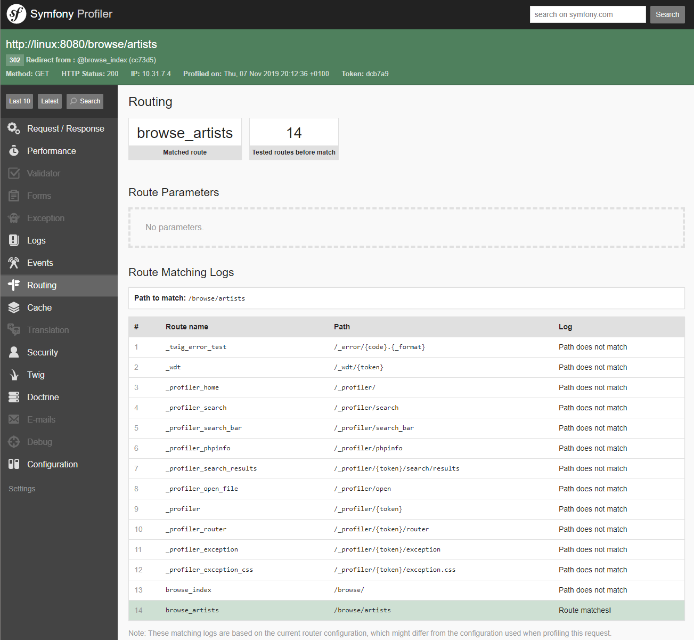
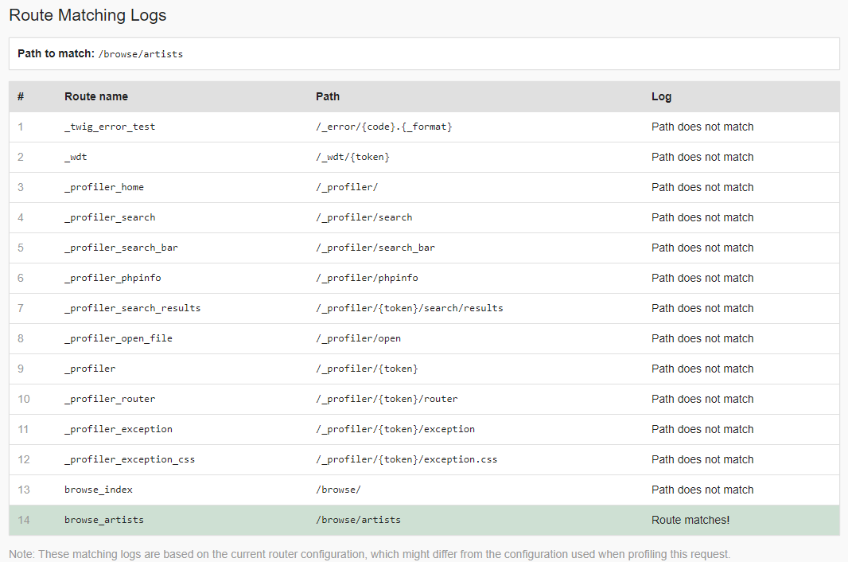
Consultation du routage avec Profiler

Slide 48
Routes pour produire des URL
Les routes permettent de faire correspondre une URL et une action d’un contrôleur
Cette relation est une bijection
Le nom de la route permet de produire son URL relative ou absolue
Découplage complet permettant de modifier un paramètre sans tout réexaminer/réécrire
Sera utilisé en particulier dans les vues
Route nommée : URL → action d’un contrôleur
Nom d’une route → URL de la route

Slide 49
Les contrôleurs et les actions

Slide 50
Les contrôleurs
Regroupés dans src/Controller/
Leur nom se termine obligatoirement par Controller
Exemple DefaultController
Héritent de AbstractController du namespace Symfony\Bundle\FrameworkBundle\Controller\AbstractController
Font partie du namespace Controler de l’application App\Controller
Contiennent les actions

Slide 51
Les actions
Méthodes publiques des contrôleurs
Exemple : helloWorld()
Précédés d’un attribut #[Route
Reçoivent en arguments les paramètres des routes
namespace App\Controller;
use Symfony\Bundle\FrameworkBundle\Controller\AbstractController;
use Symfony\Component\HttpFoundation\Response;
use Symfony\Component\Routing\Annotation\Route;
class BlogController extends AbstractController
{
#[Route('/blog/{slug}', name: 'blog_show')]
public function show(string $slug): Response
{

Slide 52
Les actions
Briques de la logique applicative :
  Interagissent avec les données
  Présentent des données à afficher aux vues
Retournent un objet Response du namespace Symfony\Component\HttpFoundation\Response :
Peuvent déclencher l’affichage d’une vue :
new Response('Hello ' . $name, Response::HTTP_OK);
return $this->render('lucky/number.html.twig', ['number' => $number]);

Slide 53
Les vues

Slide 54
Les vues
Constituent la partie présentation de l’application
Utilisent le moteur de templates (modèles) Twig
Reçoivent des données du contrôleur
Peuvent utiliser des structures algorithmiques
Ne contiennent aucun code PHP
Utilisent le pseudo-langage Twig à base de { }
Les templates Twig peuvent être hérités ou inclus pour un meilleur découpage
Classiquement, 3 niveaux d’héritage :
application → section → page

Slide 55
Les vues
<!DOCTYPE html>
<html>
<head>
<title>Welcome to Symfony!</title>
</head>
<body>
<h1>{{ page_title }}</h1>
{% if user.isLoggedIn %}
Hello {{ user.name }}!
{% endif %}
{# ... #}
</body>
</html>

Slide 56
Twig

Slide 57
Twig, les bases
{{ … }} Écrire dans le template, une variable ou le résultat d’une expression
<h1>{{ page_title }}</h1>
{% … %} Contrôler la logique du template, instructions, états, structures algorithmiques
{% for user in users %}
* {{ user.name }}
{% else %}
No users have been found.
{% endfor %}
{# … #} Commentaires
{# page_title : Titre de la page #}

Slide 58
Écrire dans le template
Variables simples
<h1>{{ page_title }}</h1>
Variables simples filtrées
<h1>{{ page_title | upper }}</h1>
Fonctions
<a href='{{ url('_welcome') }}'>Home</a>
Attributs d’objets
<span>{{ user.name }}</span>
Méthode d’instances
<span>{{ user.getName() }}</span>

Slide 59
Production d’URL dans le template
URL relative
produit
URL absolue
produit
#[Route('/article/{slug}', name: 'blog_post')]
public function show(string $slug): Response
{
// ...
<a href='{{ path('blog_show', {slug: post.slug}) }}'>{{ post.title }}</a>
<a href='/blog/my-slug'>Amazing post</a>
<a href='{{ url('blog_show', {slug: post.slug}) }}'>{{ post.title }}</a>
<a href='http://my-server/blog/my-slug'>Amazing post</a>

Slide 60
Rendu d’un template dans un contrôleur
// src/Controller/UserController.php
namespace App\Controller;
use Symfony\Bundle\FrameworkBundle\Controller\AbstractController;
use Symfony\Component\HttpFoundation\Response;
class UserController extends AbstractController
{
public function notifications(): Response
{
// …
// the template path is the relative file path from `templates/`
return $this->render('user/notifications.html.twig', [
// this array defines the variables passed to the template,
// where the key is the variable name and the value is the variable value
// (Twig recommends using snake_case variable names:
// 'foo_bar' instead of 'fooBar')
'user_first_name' => $userFirstName,
'notifications' => $userNotifications,
]);
}
}

Slide 61
Utilisation d’objets dans le template
Syntaxe objet dans Twig
<p>{{ user.name }} added this comment on {{ comment.publishedAt|date }}</p>
namespace App\Controller;
use App\Entity\User;
use Symfony\Bundle\FrameworkBundle\Controller\AbstractController;
class UserController extends AbstractController
{
public function show()
{
$connectedUser = new User();
// …
return $this->render('user/notifications.html.twig', [
'user' => $connectedUser,
'comment' => $lastComment,
]);
}
}

Slide 62
Utilisation d’objets dans le template
Lors de l’utilisation de la notation foo.bar, Twig tente d’obtenir une valeur à partir de la variable PHP sous-jascente en essayant :
  $foo['bar'] (array and element);
  $foo->bar (object and public property);
  $foo->bar() (object and public method);
  $foo->getBar() (object and getter method);
  $foo->isBar() (object and isser method);
  $foo->hasBar() (object and hasser method);
  Si rien de ce qui précède n’existe, utiliser null.

Slide 63
Vérifier vos templates Twig
Utilisation de la console
Un fichier particulier
Un répertoire
Un bundle complet
$ bin/console lint:twig …
$ bin/console lint:twig templates/base.html.twig
$ bin/console lint:twig templates/
$ bin/console lint:twig @DebugBundle

Slide 64
Accès à la base de données :
ORM Doctrine

Slide 65
ORM
ORM : Object-Relational Mapping
Couche d’abstraction d’accès aux données
Ne plus écrire de requêtes mais des objets
Lazy loading (chargement paresseux)
Décrire les relations uni ou bidirectionnelles entre objets
  One-To-One
  Many-To-One
  Many-To-Many
Gestion personnalisée des accès si nécessaire

Slide 66
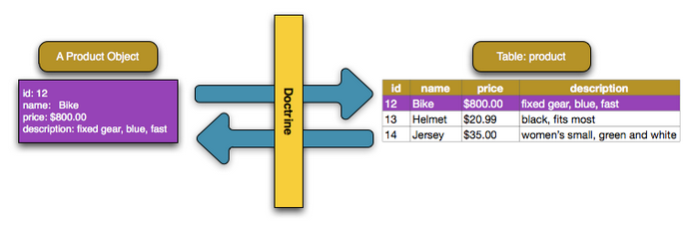
ORM
Object-Relational Mapping
Classe PHP ↔ table du SGBD
Propriétés de l’instance ↔ colonnes de la table

Slide 67
ORM : Entités
Le mapping (mise en correspondance) entre un objet et une table de la base de données se fait par le biais d’une entité (Entity)
L’entité est une classe qui possède des attributs et se situe dans src/Entity
Des annotations permettent de faire le lien avec la base de données
La console propose un assistant de génération d’entité
La console permet de générer automatiquement accesseurs (getters) et modificateurs (setters)
La console peut générer la table de la base de donnes à partir de l’entité

Slide 68
Entité : un exemple
namespace App\Entity;
use App\Repository\ProductRepository;
use Doctrine\ORM\Mapping as ORM;
#[ORM\Entity(repositoryClass: ProductRepository::class)]
class Product
{
#[ORM\Id]
#[ORM\GeneratedValue]
#[ORM\Column]
private int $id;
#[ORM\Column(length: 255)]
private string $name;
#[ORM\Column]
private int $price;

Slide 69
Entité : génération des propriétés/relations - Maker
$ bin/console make:entity Product
created: src/Entity/Product.php
created: src/Repository/ProductRepository.php
Entity generated! Now let's add some fields!
You can always add more fields later manually or by re-running this command.
New property name (press <return> to stop adding fields):
> name
Field type (enter ? to see all types) [string]:
> string
Field length [255]:
> 40
Can this field be null in the database (nullable) (yes/no) [no]:
>

Slide 70
Entité : génération des propriétés/relations - Maker
…
Can this field be null in the database (nullable) (yes/no) [no]:
>
updated: src/Entity/Product.php
Add another property? Enter the property name
(or press <return> to stop adding fields):
>
Success!
Next: When you're ready, create a migration with php bin/console make:migration
'

Slide 71
Entité : génération des propriétés/relations - Entity
<?php
// src/Entity/Product.php
namespace App\Entity;
use App\Repository\ProductRepository;
use Doctrine\ORM\Mapping as ORM;
#[ORM\Entity(repositoryClass: ProductRepository::class)]
class Product
{
#[ORM\Id]
#[ORM\GeneratedValue]
#[ORM\Column]
private ?int $id = null;
#[ORM\Column(length: 40)]
private ?string $name = null;
…

Slide 72
Entité : génération des propriétés/relations - Entity
…
public function getId(): ?int
{
return $this->id;
}
public function getName(): ?string
{
return $this->name;
}
public function setName(string $name): self
{
$this->name = $name;
return $this;
}
}

Slide 73
Entité : génération des propriétés/relations - Repository
<?php
// src/Repository/ProductRepository.php
namespace App\Repository;
use App\Entity\Product;
use Doctrine\Bundle\DoctrineBundle\Repository\ServiceEntityRepository;
use Doctrine\Persistence\ManagerRegistry;
/**
* @extends ServiceEntityRepository<Product>
* @method Product|null find($id, $lockMode = null, $lockVersion = null)
* @method Product|null findOneBy(array $criteria, array $orderBy = null)
* @method Product[] findAll()
* @method Product[] findBy(array $criteria, array $orderBy = null,
$limit = null, $offset = null)
*/
class ProductRepository extends ServiceEntityRepository
{
…

Slide 74
Entité : génération des propriétés/relations - Repository
…
public function __construct(ManagerRegistry $registry)
{
parent::__construct($registry, Product::class);
}
public function save(Product $entity, bool $flush = false): void
{
$this->getEntityManager()->persist($entity);
if ($flush) {
$this->getEntityManager()->flush();
}
}
public function remove(Product $entity, bool $flush = false): void
{
$this->getEntityManager()->remove($entity);
if ($flush) {
$this->getEntityManager()->flush();
}
}

Slide 75
Entité : génération des propriétés/relations - Repository
…
// /**
// * @return Product[] Returns an array of Product objects
// */
// public function findByExampleField($value): array
// {
// return $this->createQueryBuilder('p')
// ->andWhere('p.exampleField = :val')
// ->setParameter('val', $value)
// ->orderBy('p.id', 'ASC')
// ->setMaxResults(10)
// ->getQuery()
// ->getResult()
// ;
// }
}

Slide 76
Entité : (re)génération des accesseurs/mutateurs
$ bin/console make:entity --regenerate
This command will generate any missing methods (e.g. getters & setters) for a class
or all classes in a namespace.
To overwrite any existing methods, re-run this command with the --overwrite flag
Enter a class or namespace to regenerate [App\Entity]:
>
updated: src/Entity/Product.php
no change: src/Entity/Order.php
Success!
'
class Product
{
// …
public function getId()
{
return $this->id;
}
// …

Slide 77
Création de la base de données
Configuration de l’accès à la base de données
Génération de la base de données (vide)
Gestion des versions successives au fil des évolutions
→migrations
# .env.local
"mysql://db_user:db_password@127.0.0.1:3306/db_name?serverVersion=mariadb-10.2.25"
$ bin/console doctrine:database:create
Created database `cutron01_bookmark` for connection named default

Slide 78
Mise à jour de la base de données
Création d’une migration
Application de la migration
$ bin/console make:migration
Success!
Next: Review the new migration "migrations/Version20220927080525.php"
Then: Run the migration with php bin/console doctrine:migrations:migrate
See https://symfony.com/doc/current/bundles/DoctrineMigrationsBundle/index.html
$ bin/console doctrine:migrations:migrate
WARNING! You are about to execute a migration in database "cutron01_bookmark" that could result in schema changes and data loss. Are you sure you wish to continue? (yes/no) [yes]:
>
[notice] Migrating up to DoctrineMigrations\Version20220927080525
[notice] finished in 354.2ms, used 22M memory, 1 migrations executed, 5 sql queries

Slide 79
Mise à jour de la base de données : Migration
<?php
// migrations/Version20211004193632.php
declare(strict_types=1);
namespace DoctrineMigrations;
use Doctrine\DBAL\Schema\Schema;
use Doctrine\Migrations\AbstractMigration;
/**
* Auto-generated Migration: Please modify to your needs!
*/
final class Version20211004193632 extends AbstractMigration
{
public function getDescription(): string
{
return 'add quote table';
}
…

Slide 80
Mise à jour de la base de données : Migration
…
public function up(Schema $schema): void
{
$this->addSql('CREATE TABLE quote (
id INT AUTO_INCREMENT NOT NULL,
content VARCHAR(255) NOT NULL,
meta VARCHAR(255) NOT NULL,
PRIMARY KEY(id)
) DEFAULT CHARACTER SET utf8mb4 COLLATE `utf8mb4_unicode_ci`
ENGINE = InnoDB');
}
public function down(Schema $schema): void
{
$this->addSql('DROP TABLE quote');
}
}

Slide 81
Lecture / mise à jour de la base de données
Création des entités comme de objets classiques : new
Lectures à partir d’un dépôt (repository) : find…()
Modifications des entités rendues persistantes dans la base de données à partir d’un gestionnaire d’entités (EntityManager)
persist($entity) demande de persistance
remove($entity) demande de suppression
flush() synchronisation de la BD

Slide 82
Utilisation de l’entité : nouvelle entité
// src/Controller/ProductController.php
namespace App\Controller;
// ...
use App\Entity\Product;
use Doctrine\Persistence\ManagerRegistry;
use Symfony\Component\HttpFoundation\Response;
use Symfony\Component\Routing\Annotation\Route;
class ProductController extends AbstractController
{
#[Route('/product', name: 'create_product')]
public function createProduct(ManagerRegistry $doctrine): Response
{
$entityManager = $doctrine->getManager();
$product = new Product();
$product->setName('Keyboard');
$product->setPrice(1999);
$product->setDescription('Ergonomic and stylish!');

Slide 83
Utilisation de l’entité : persistance de l’entité
#[Route('/product', name: 'create_product')]
public function createProduct(ManagerRegistry $doctrine): Response
{
$entityManager = $doctrine->getManager();
$product = new Product();
$product->setName('Keyboard');
$product->setPrice(1999);
$product->setDescription('Ergonomic and stylish!');
// tell Doctrine you want to (eventually) save the Product (no queries yet)
$entityManager->persist($product);
// actually executes the queries (i.e. the INSERT query)
$entityManager->flush();
return new Response('Saved new product with id '.$product->getId());
}
}

Slide 84
Utilisation de l’entité : recherche à partir de l’identifiant
#[Route('/product/{id}', name: 'product_show’)]
public function show(ManagerRegistry $doctrine, int $id): Response
{
$product = $doctrine->getRepository(Product::class)->find($id);
if (!$product) {
throw $this->createNotFoundException(
'No product found for id '.$id
);
}
return new Response('Check out this great product: '.$product->getName());
// or render a template
// in the template, print things with {{ product.name }}
// return $this->render('product/show.html.twig', ['product' => $product]);
}

Slide 85
Utilisation de l’entité : recherche à partir de l’identifiant
#[Route('/product/{id}', name: 'product_show’)]
public function show(int $id, ProductRepository $productRepository): Response
{
$product = $productRepository
->find($id);
// ...
}
}

Slide 86
Utilisation de l’entité : recherche avec ParamConverter
#[Route('/product/{id}', name: 'show_product')]
public function show(?Product $product): Response
{
if (!$product) {
throw $this->createNotFoundException('No product found for id '.$id);
}
return new Response('Check out this great product: '.$product->getName());
// or render a template
// in the template, print things with {{ product.name }}
// return $this->render('product/show.html.twig', ['product' => $product]);
}

Slide 87
Utilisation de l’entité : autres recherches
$entityManager = $doctrine->getManager();
$productRepository = $entityManager->getRepository(Product::class);
// look for a single Product by its primary key (usually 'id’)
$product = $productRepository->find($id);
// look for a single Product by name
$product = $productRepository- >findOneBy(['name' => 'Keyboard']);
// or find by name and price
$product = $roductRepository->findOneBy([ 'name' => 'Keyboard', 'price' => 1999, ]);
// look for multiple Product objects matching the name, ordered by price
$products = $productRepository->findBy( ['name' => 'Keyboard'], ['price' => 'ASC'] );
// look for *all* Product objects
$products = $productRepository->findAll();
// Delete an object
$entityManager->remove($product);
$entityManager->flush();

Slide 88
Les formulaires

Slide 89
Objectif des formulaires
Un formulaire se construit sur un objet
Son objectif est d’hydrater l’objet
Hydrater : affecter les attributs de l’objet
Construire un formulaire : FormBuilder
Ajouter des champs au formulaire, type sémantique : text, email, integer, …
Sécurisation automatique
Contrôler la validité d’un formulaire
Exploitation du formulaire dans la vue Twig :
{{ form(myForm) }}

Slide 90
Construction de formulaire dans le contrôleur (1/2)
// src/Controller/TaskController.php
namespace App\Controller;
use App\Entity\Task;
use Symfony\Bundle\FrameworkBundle\Controller\AbstractController;
use Symfony\Component\Form\Extension\Core\Type\DateType;
use Symfony\Component\Form\Extension\Core\Type\SubmitType;
use Symfony\Component\Form\Extension\Core\Type\TextType;
use Symfony\Component\HttpFoundation\Request;
class TaskController extends AbstractController
{
public function new(Request $request)
{
// creates a task object and initializes some data for this example
$task = new Task();
$task->setTask('Write a blog post');
$task->setDueDate(new \DateTime('tomorrow'));
// src/Entity/Task.php
namespace App\Entity;
class Task{
protected $task;
protected $dueDate;
public function getTask()
public function setTask($task)
public function getDueDate()
public function setDueDate(\DateTime $dueDate = null)
}

Slide 91
Construction de formulaire dans le contrôleur (2/2)
// src/Controller/TaskController.php
namespace App\Controller;
use App\Entity\Task;
use Symfony\Bundle\FrameworkBundle\Controller\AbstractController;
use Symfony\Component\Form\Extension\Core\Type\DateType;
use Symfony\Component\Form\Extension\Core\Type\SubmitType;
use Symfony\Component\Form\Extension\Core\Type\TextType;
use Symfony\Component\HttpFoundation\Request;
// ...
$form = $this->createFormBuilder($task)
->add('task', TextType::class)
->add('dueDate', DateType::class)
->add('save', SubmitType::class, ['label' => 'Create Task'])
->getForm();
// ...
}
}
// src/Entity/Task.php
namespace App\Entity;
class Task{
protected $task;
protected $dueDate;
public function getTask()
public function setTask($task)
public function getDueDate()
public function setDueDate(\DateTime $dueDate = null)
}

Slide 92
Classe de formulaire (1/2)
// src/Form/Type/TaskType.php
namespace App\Form\Type;
use Symfony\Component\Form\AbstractType;
use Symfony\Component\Form\Extension\Core\Type\DateType;
use Symfony\Component\Form\Extension\Core\Type\SubmitType;
use Symfony\Component\Form\Extension\Core\Type\TextType;
use Symfony\Component\Form\FormBuilderInterface;
class TaskType extends AbstractType
{
public function buildForm(FormBuilderInterface $builder, array $options)
{
$builder
->add('task', TextType::class)
->add('dueDate', DateType::class)
->add('save', SubmitType::class)
;
}
}
// src/Entity/Task.php
namespace App\Entity;
class Task{
protected $task;
protected $dueDate;
public function getTask()
public function setTask($task)
public function getDueDate()
public function setDueDate(
\DateTime $dueDate = null)
}

Slide 93
Classe de formulaire (2/2)
// src/Controller/TaskController.php
namespace App\Controller;
use App\Form\Type\TaskType;
// ...
class TaskController extends AbstractController
{
public function new()
{
// creates a task object and initializes some data for this example
$task = new Task();
$task->setTask('Write a blog post');
$task->setDueDate(new \DateTime('tomorrow'));
$form = $this->createForm(TaskType::class, $task);
// ...
}
}
// src/Entity/Task.php
namespace App\Entity;
class Task{
protected $task;
protected $dueDate;
public function getTask()
public function setTask($task)
public function getDueDate()
public function setDueDate(
\DateTime $dueDate = null)
}

Slide 94
Rendu de formulaire dans les templates
// src/Controller/TaskController.php
namespace App\Controller;
use App\Entity\Task;
use App\Form\Type\TaskType;
use Symfony\Bundle\FrameworkBundle\Controller\AbstractController;
use Symfony\Component\HttpFoundation\Request;
class TaskController extends AbstractController
{
public function new(Request $request)
{
$task = new Task();
// ...
$form = $this->createForm(TaskType::class, $task);
return $this->render('task/new.html.twig', [
'myForm' => $form->createView(),
]);
}
}
{# templates/task/new.html.twig #}
{{ form(myForm) }}

Slide 95
Traitement de formulaire
// ...
use Symfony\Component\HttpFoundation\Request;
use App\Form\Type\TaskType;
public function new(Request $request)
{
// just setup a fresh $task object (remove the example data)
$task = new Task();
$form = $this->createForm(TaskType::class, $task);
$form->handleRequest($request);
if ($form->isSubmitted() && $form->isValid()) {
// $form->getData() holds the submitted values
// but, the original `$task` variable has also been updated
$task = $form->getData();
// ... perform some action, such as saving the task to the database
return $this->redirectToRoute('task_success');
}
return $this->render('task/new.html.twig', [
'myForm' => $form->createView(),
]);
}

Slide 96
Configuration de formulaire depuis FormBuilder
// src/Controller/TaskController.php
namespace App\Controller;
use Symfony\Bundle\FrameworkBundle\Controller\AbstractController;
class TaskController extends AbstractController
{
public function new()
{
// ...
$form = $this->createFormBuilder($task)
->setAction($this->generateUrl('target_route'))
->setMethod('GET')
// ...
->getForm();
// ...
}
}

Slide 97
Configuration de classe de formulaire
// src/Controller/TaskController.php
namespace App\Controller;
use App\Form\TaskType;
use Symfony\Bundle\FrameworkBundle\Controller\AbstractController;
class TaskController extends AbstractController
{
public function new()
{
// ...
$form = $this->createForm(TaskType::class, $task, [
'action' => $this->generateUrl('target_route'),
'method' => 'GET',
]);
// ...
}
}

Slide 98
Sécurité

Slide 99
Sécurité, principe
La sécurité regroupe deux principes :
  Authentification (authentication)
  Droits d’accès (authorization)
L’authentification consiste à s’assurer de l’identité d’un utilisateur : formulaire de connexion, authentification HTTP, …
Authentification gérée par le firewall
Les droits d’accès permettent de contrôler qu’un utilisateur authentifié peut exécuter une action
Droits d’accès sont gérés par access control
Configuré dans config/security.yml

Slide 100
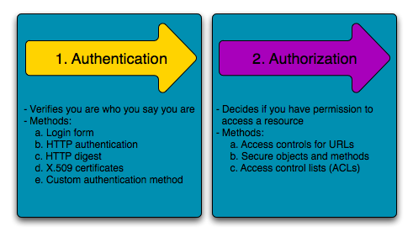
Sécurité, principe

Slide 101
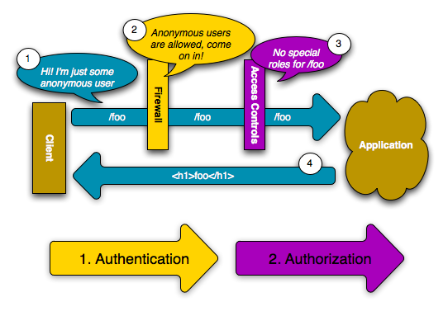
Sécurité, accès illimité

Slide 102
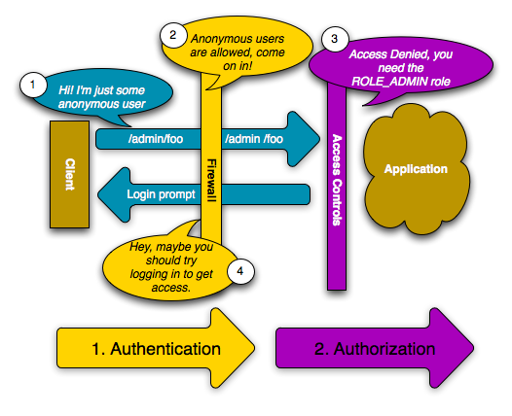
Sécurité, accès non authentifié

Slide 103
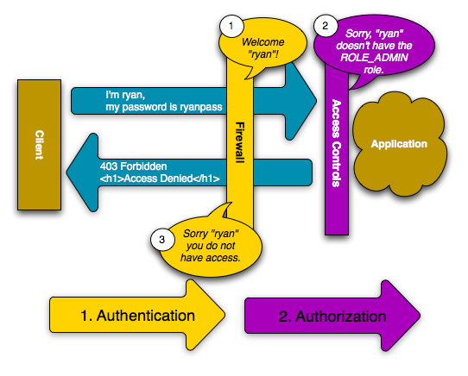
Sécurité, accès refusé

Slide 104
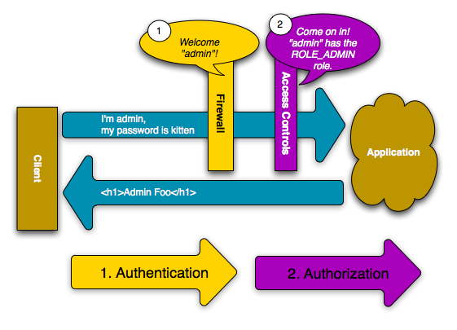
Sécurité, accès avec privilèges

